Slide 1
Zhoubný nádor příušní žlázy
V. Chrobok, J. Šatanková, J. Dědková,
J. Laco, P. Kašparová
Klinika otorinolaryngologie a chirurgie hlavy a krku
Radiologická klinika
Fingerlandův ústav patologie
Fakultní nemocnice Hradec Králové
Univerzita Karlova, Lékařská fakulta v Hradci Králové
Multioborový kurz

Slide 2
Anamnéza
Žena 76 let
2002 uroteliální karcinom močového měchýře T1
2011 karcinom prsu T1b N0 operace a aktino
6/2021 zduření na krku a parotis vlevo
probatorní excize extramurálně
Dediferencovaný karcinom
13.7.2021 PET CT
Notes:
Pulterova Hana 456108/076
Operace 16.8.2021 totální radikální parotidektomie, bloková krční disekce II-V + scm, n.XI vlevo

Slide 3
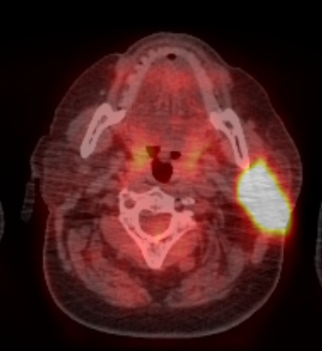
PET CT

Slide 4
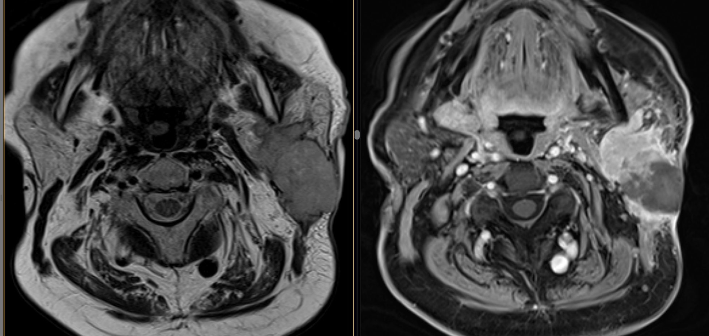
MR T2 - T1 vážené skeny s potlačením tuku, kontrast

Slide 5
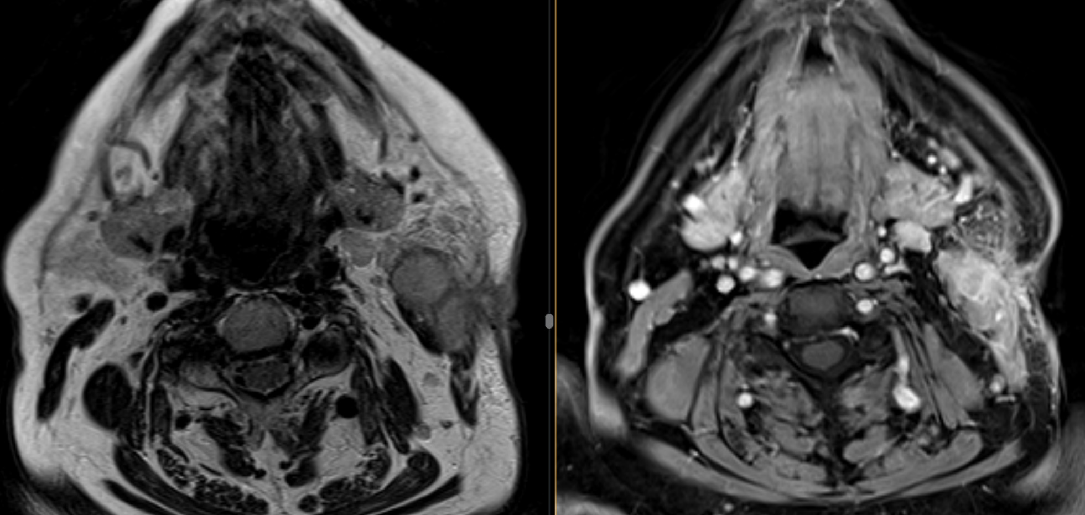
MR T2 - T1 vážené skeny s potlačením tuku, kontrast

Slide 6
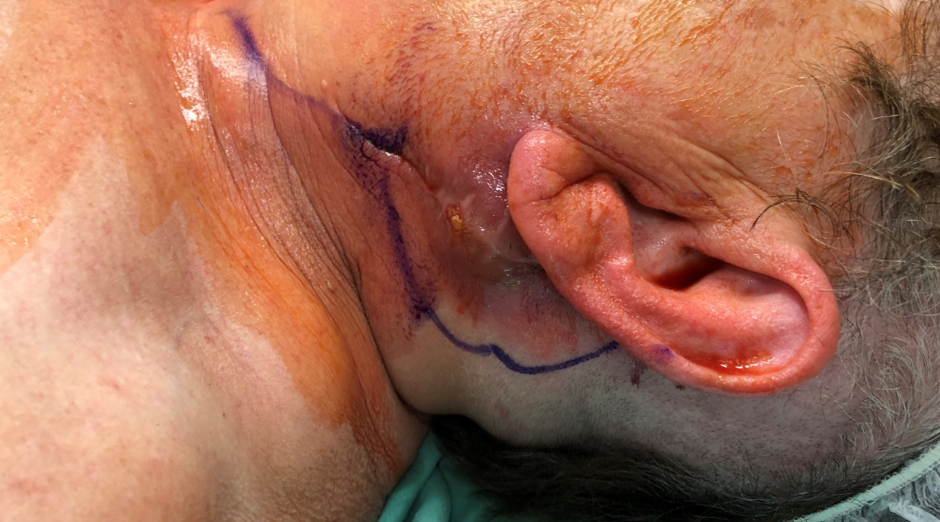
Operace 16.8.2021
totální radikální parotidektomie
bloková krční disekce II-V + scm, n. XI vlevo

Slide 7
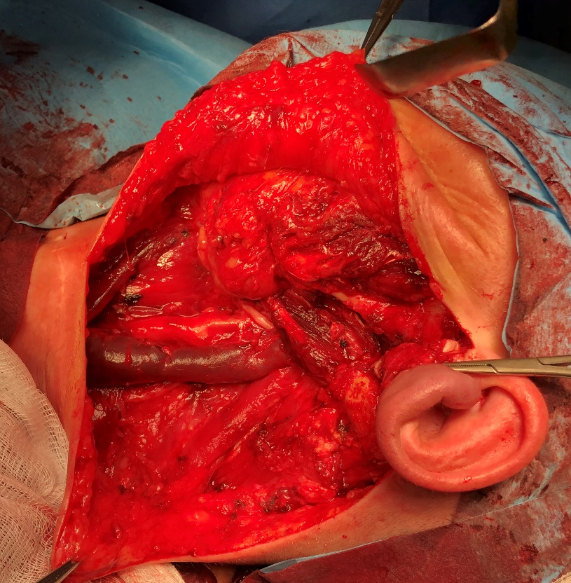
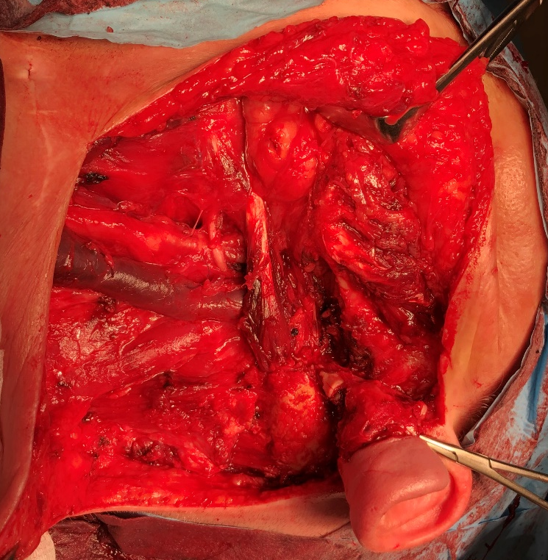
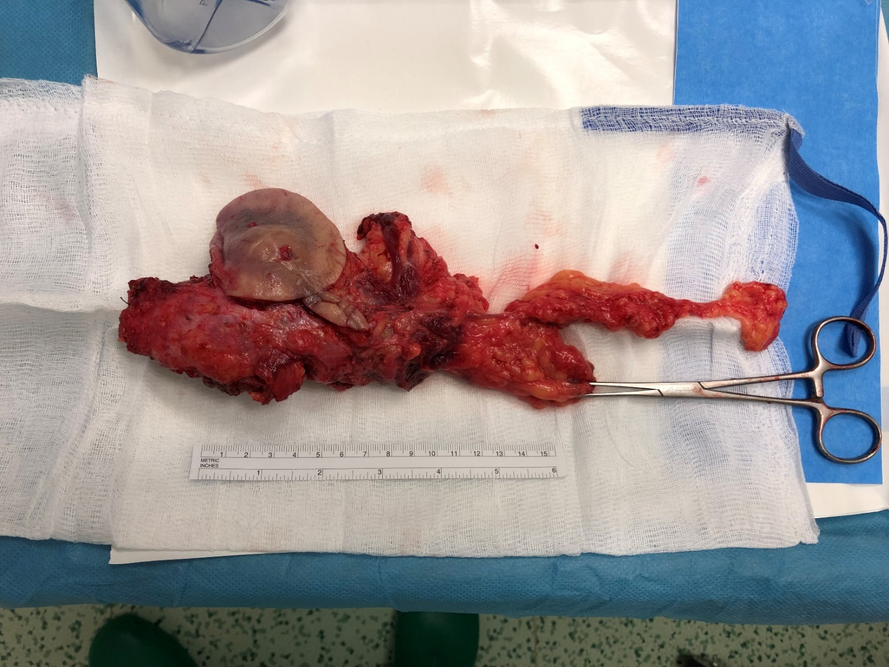
Operace 16.8.2021

Slide 8
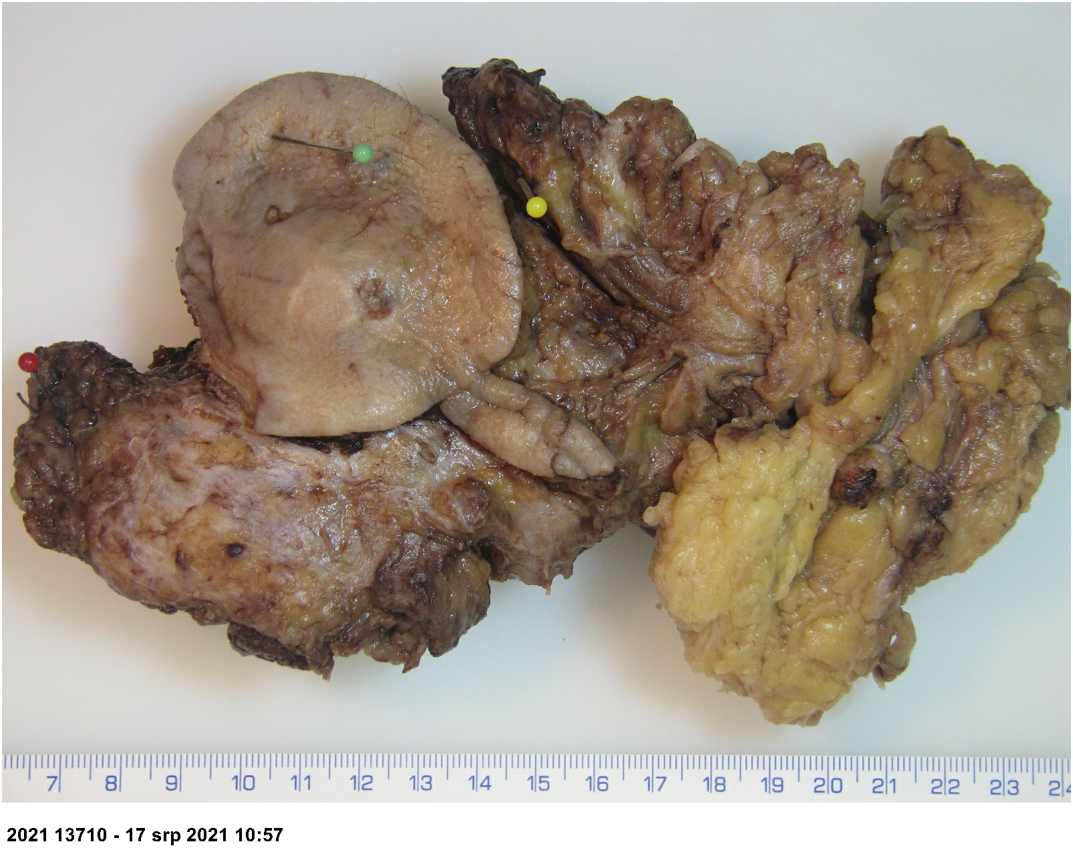

Slide 9
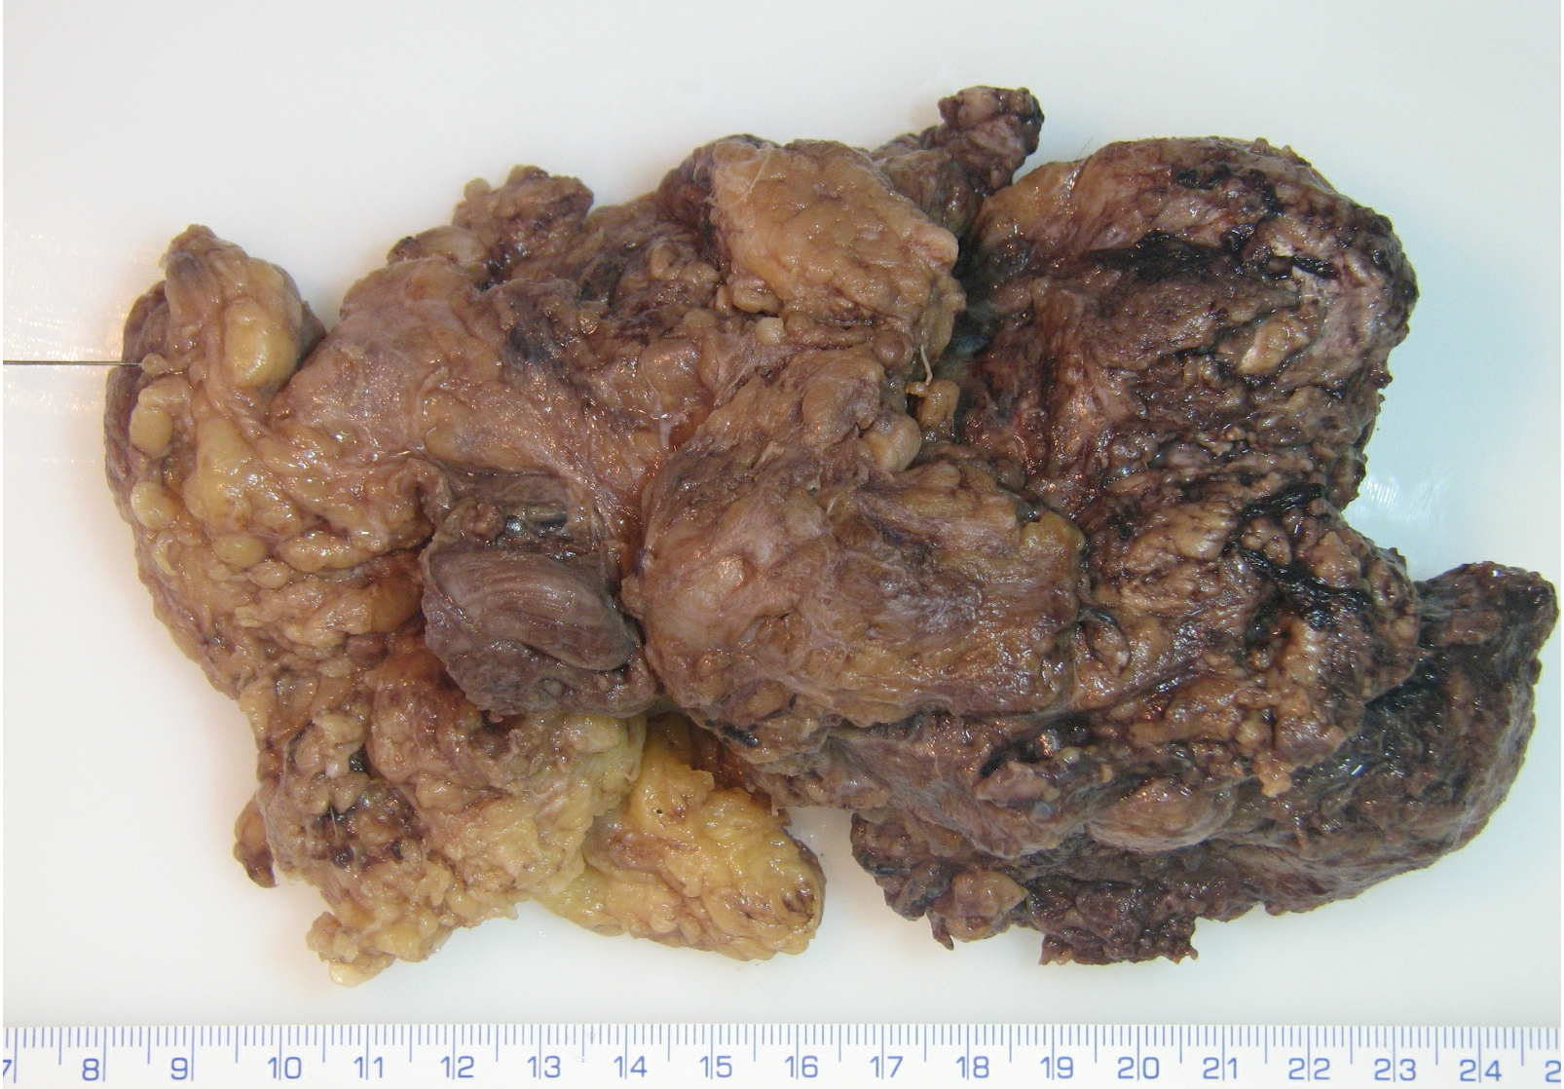
Spodina

Slide 10
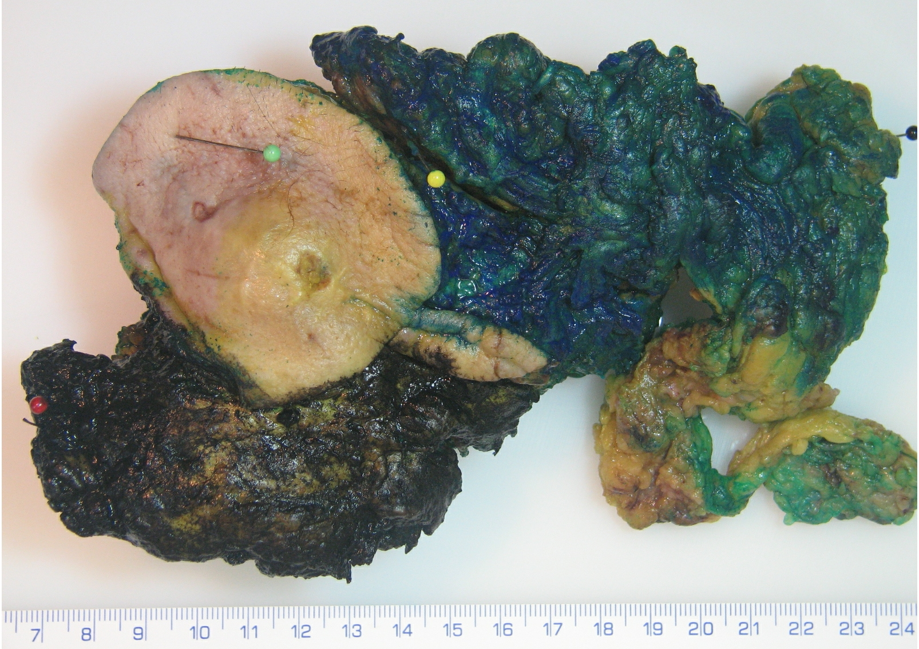

Slide 11
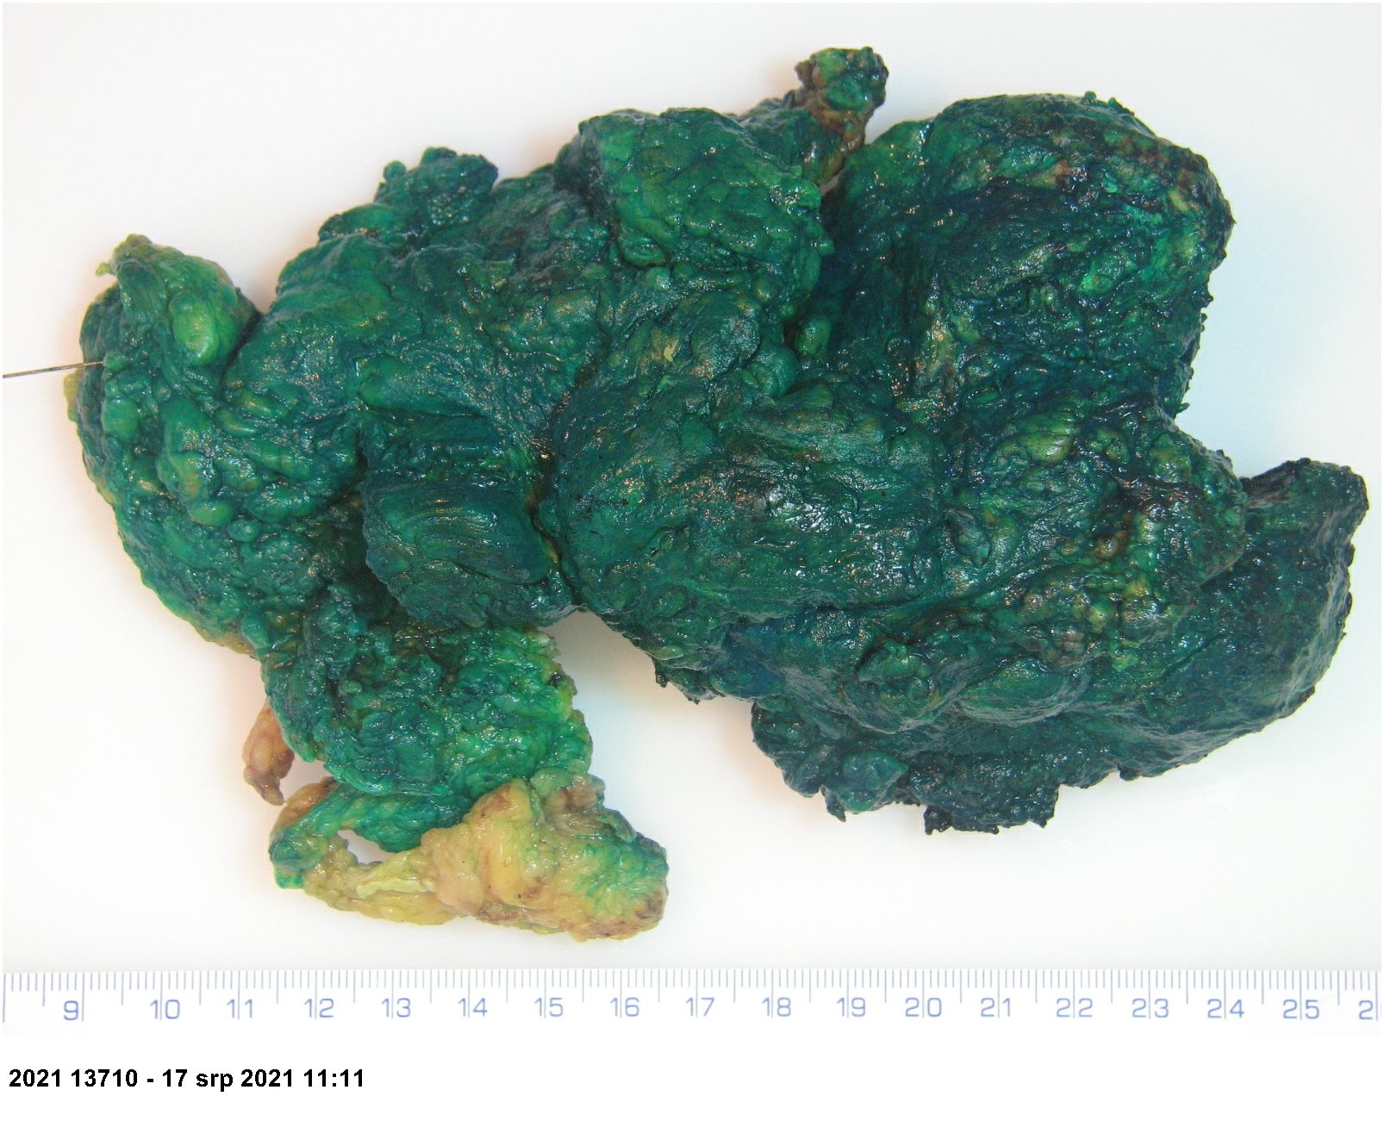
Spodina (zelená tuš)

Slide 12
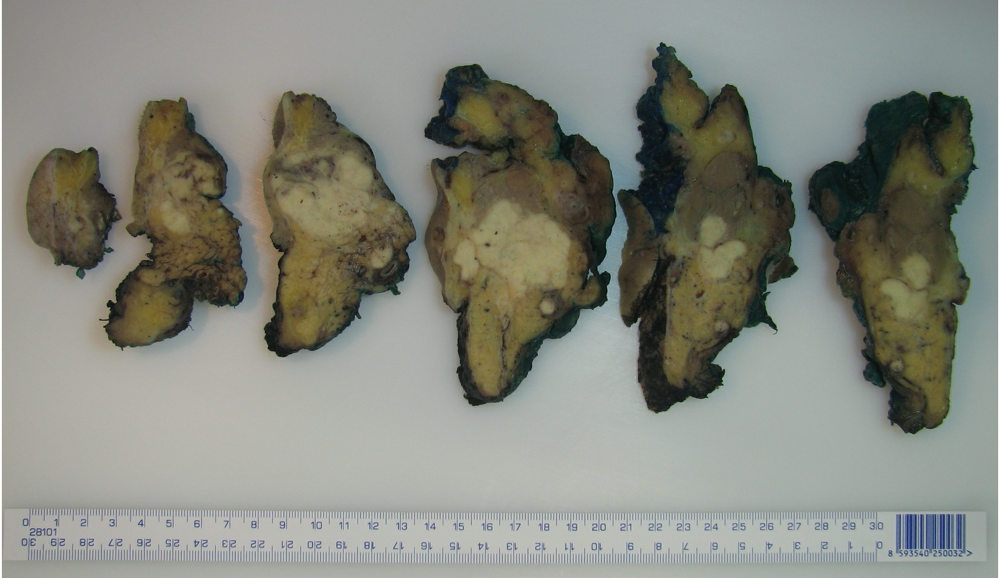

Slide 13
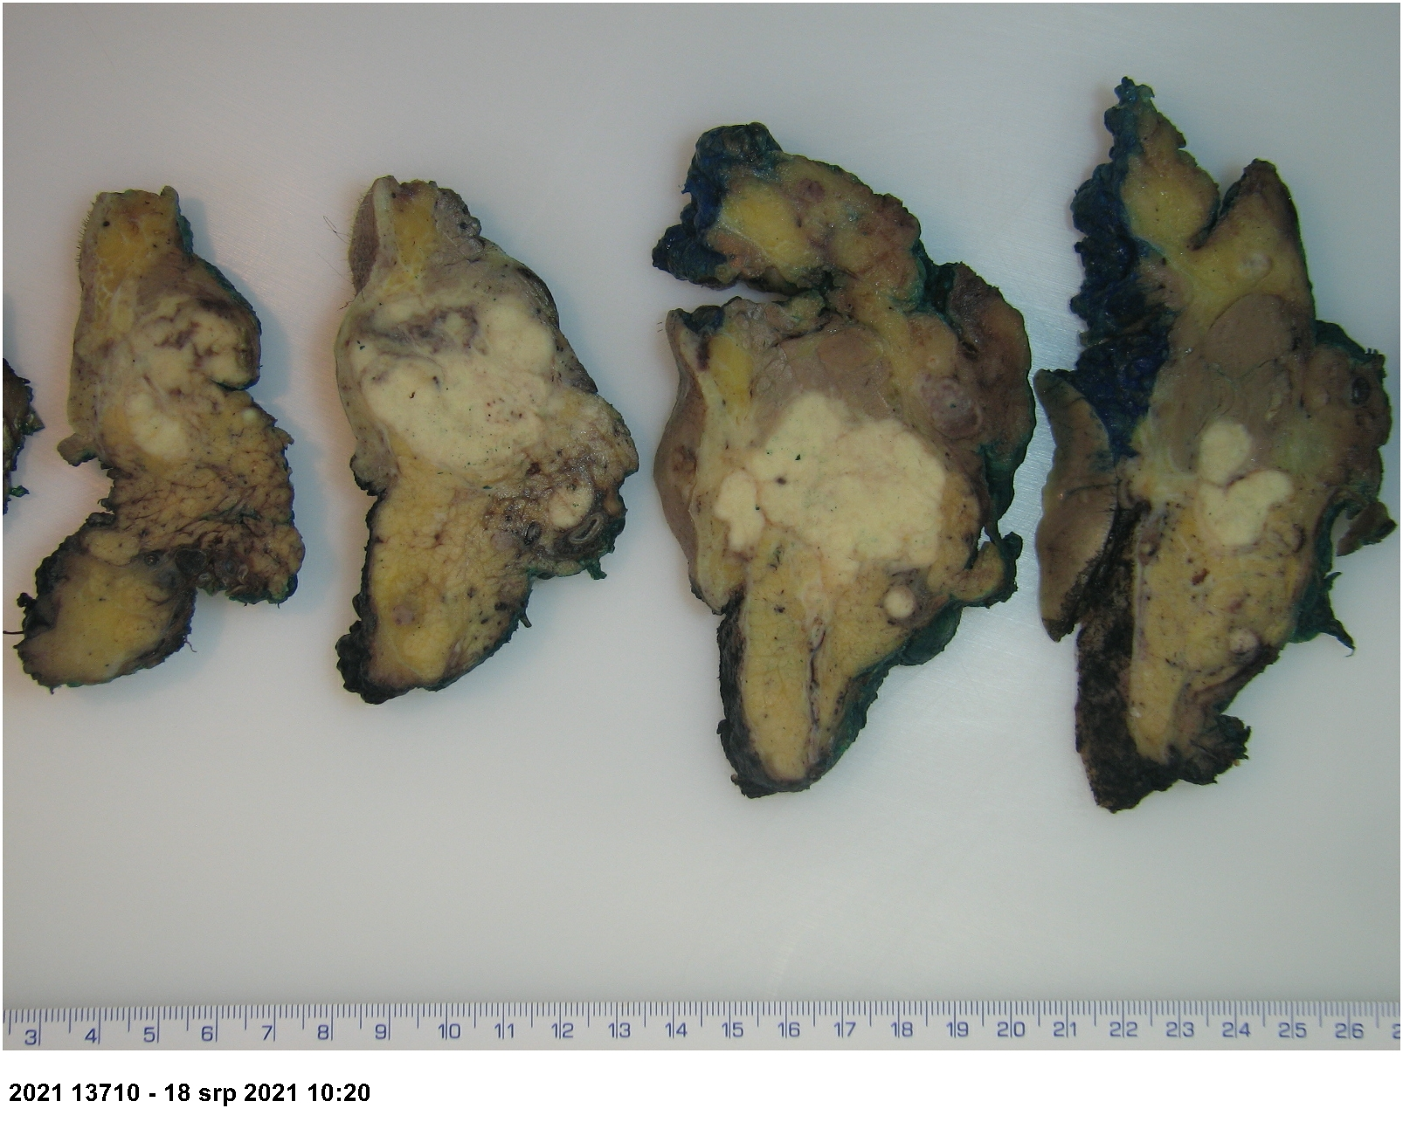

Slide 14
Histologie
Nízce diferencovaný karcinom parotis
Největší rozměr 80 mm
Infiltrace kůže
Angioinvaze včetně velkých žil
Perineurlní šíření neprokázáno
Dosah k resekčnímu okraji (zelený špendlík)
Periost na planum mastoideum
Regionální uzliny bez meta
pT4a pN0

Slide 15
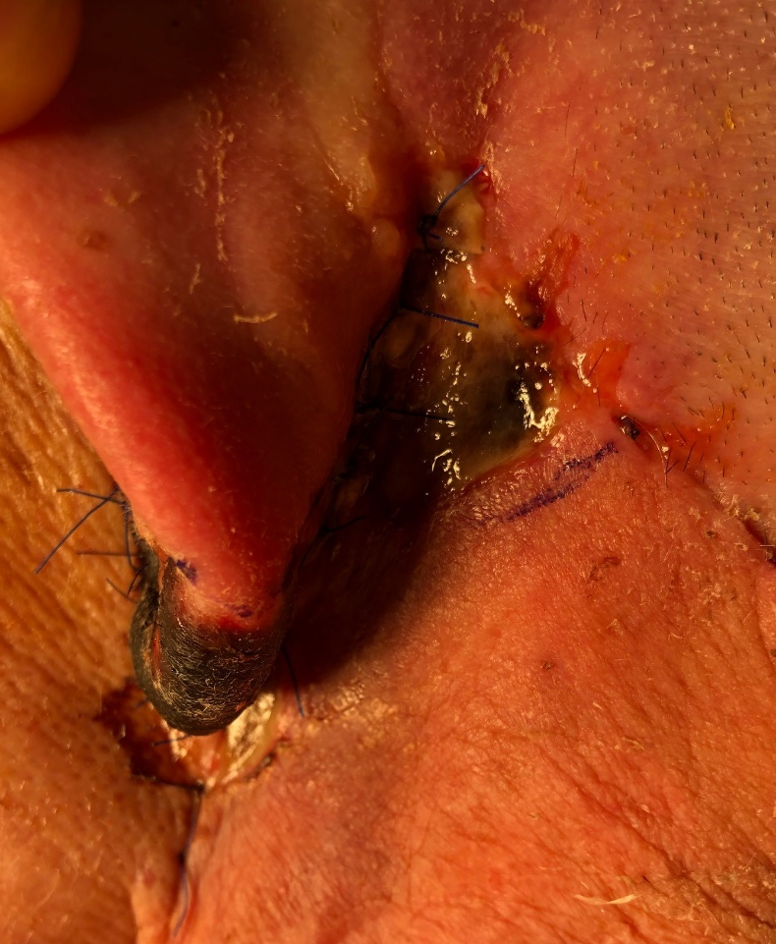
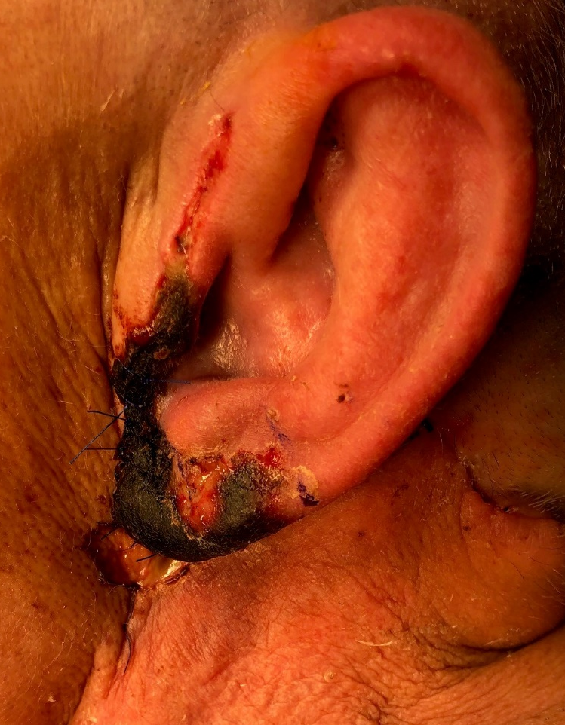
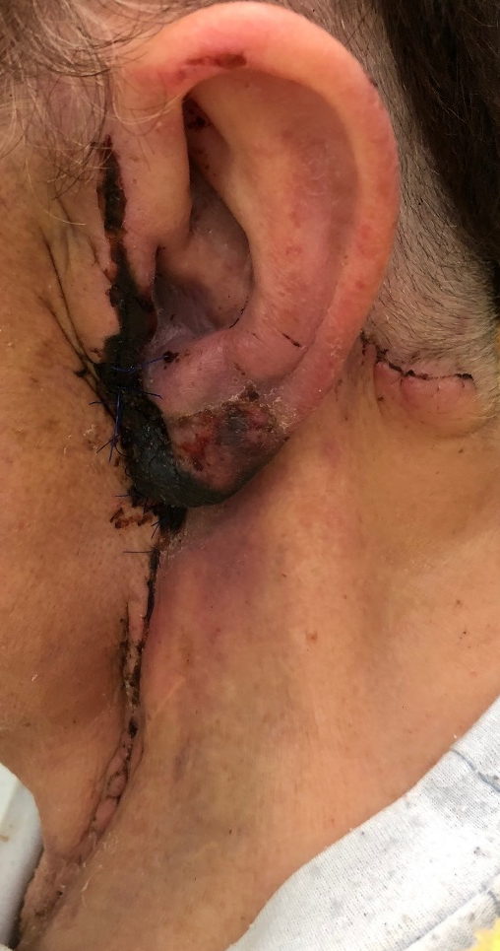
Operace 30.8.2021
nekrektomie

Slide 16
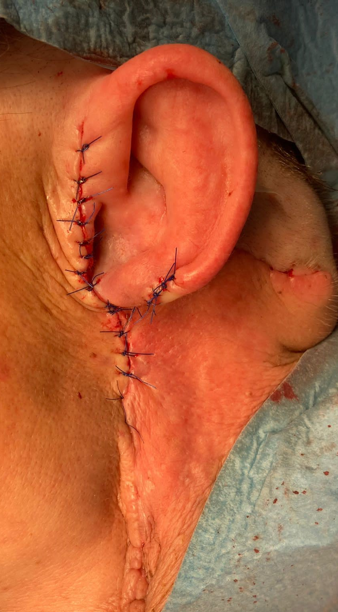
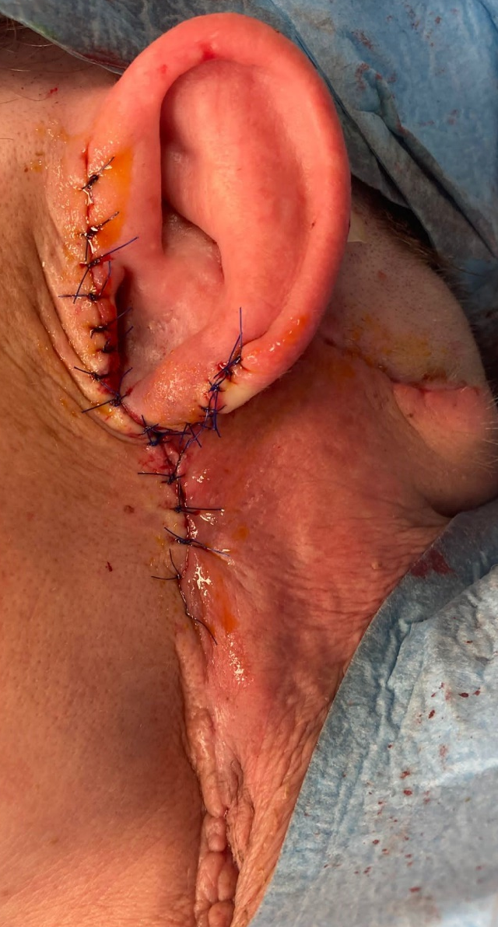
Operace 30.8.2021

Slide 17
10-11/2021
aktinoterapie

